Slide 1
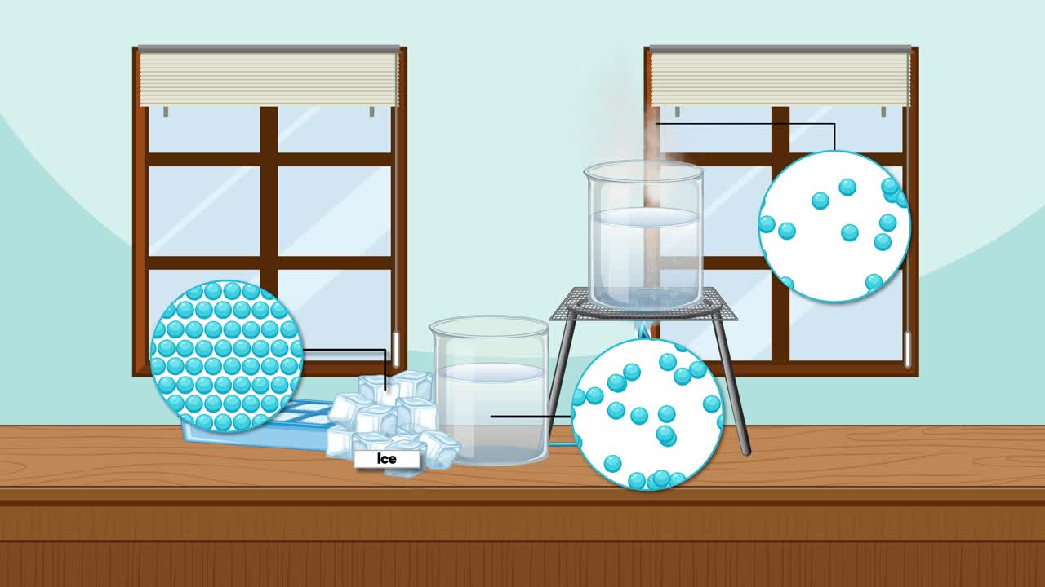

MADDENİN HAL DEĞİŞİM NOKTALARI

Slide 2


  Isının maddeler üzerinde bazı etkileri vardır.
  Isı etkisiyle madde tanecikleri arasındaki boşluklar değişebilir ve madde hâl değiştirebilir.

Slide 3
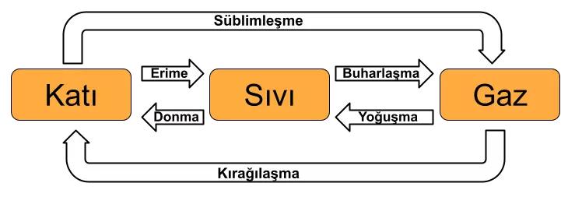
HAL DEĞIŞIMI

Slide 4
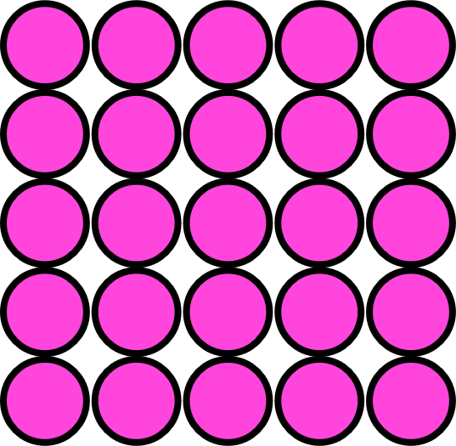
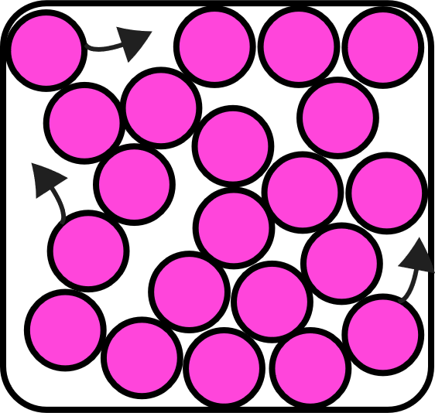


ERİME
Erime, bir katının ısı alarak sıvıya dönüştürülmesi işlemidir. Bu, malzemenin sıcaklığı erime noktasına ulaştığında gerçekleşir.

Slide 5






ERIME ÖRNEKLERI
mumun erimesi
buzun suya dönüşmesi

Slide 6

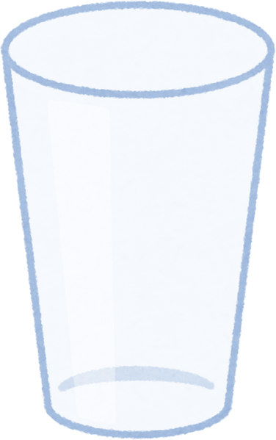
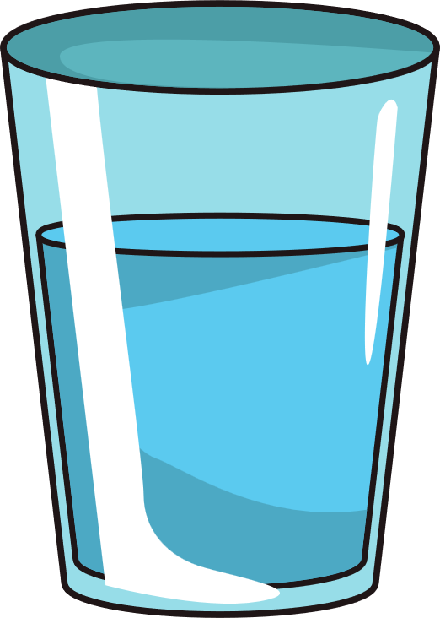
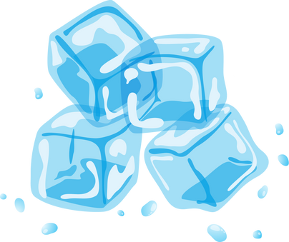
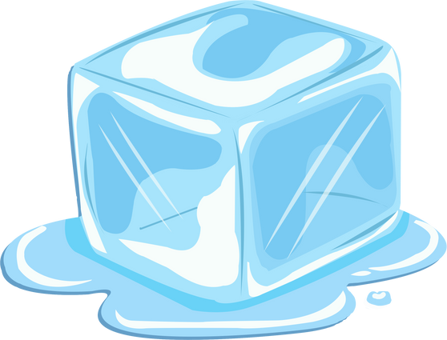

Slide 7

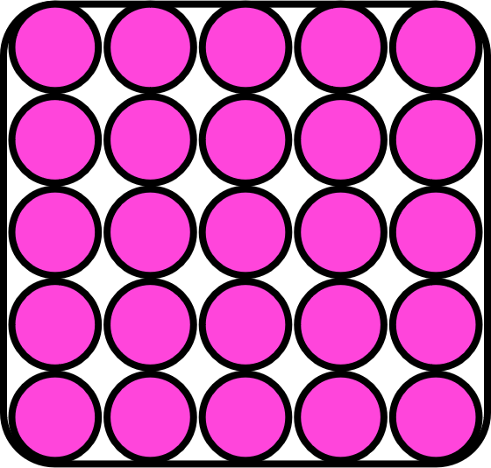
DONMA
Dondurma, bir sıvının ısı vererek katıya dönüştürülmesi işlemidir. Bu, malzemenin sıcaklığı donma noktasına ulaştığında gerçekleşir.

Slide 8
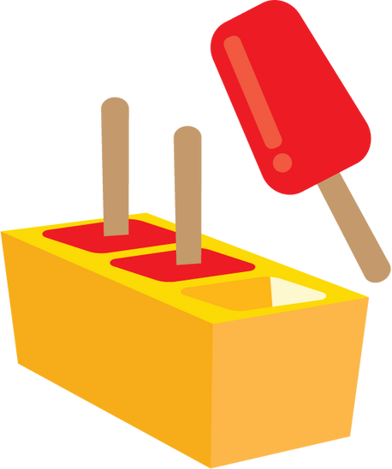
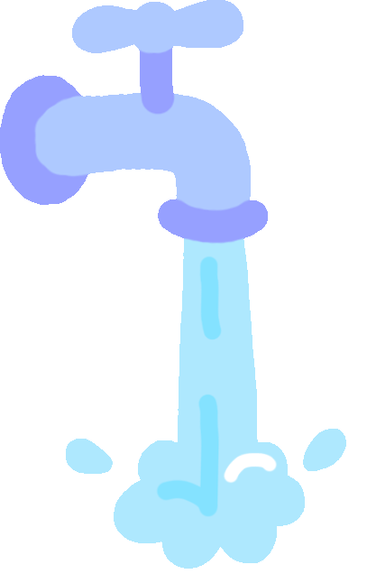
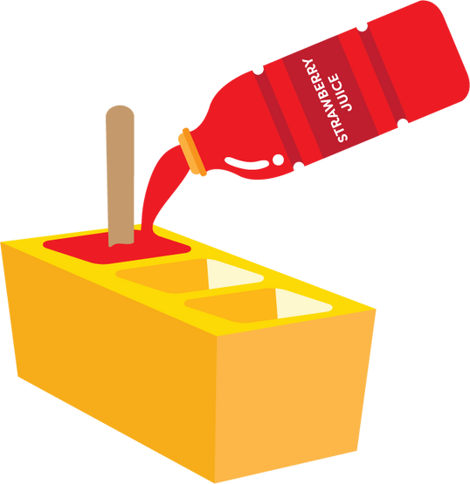

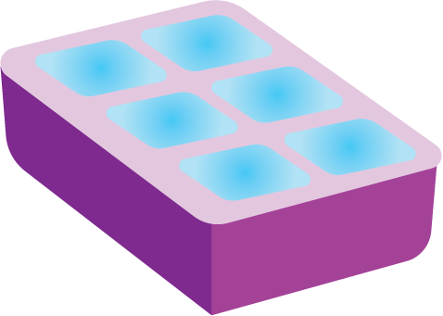

DONMA ÖRNEKLERI
meyve suyudan dondurma yapmak
suyun donması

Slide 9
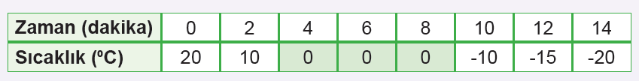


Slide 10
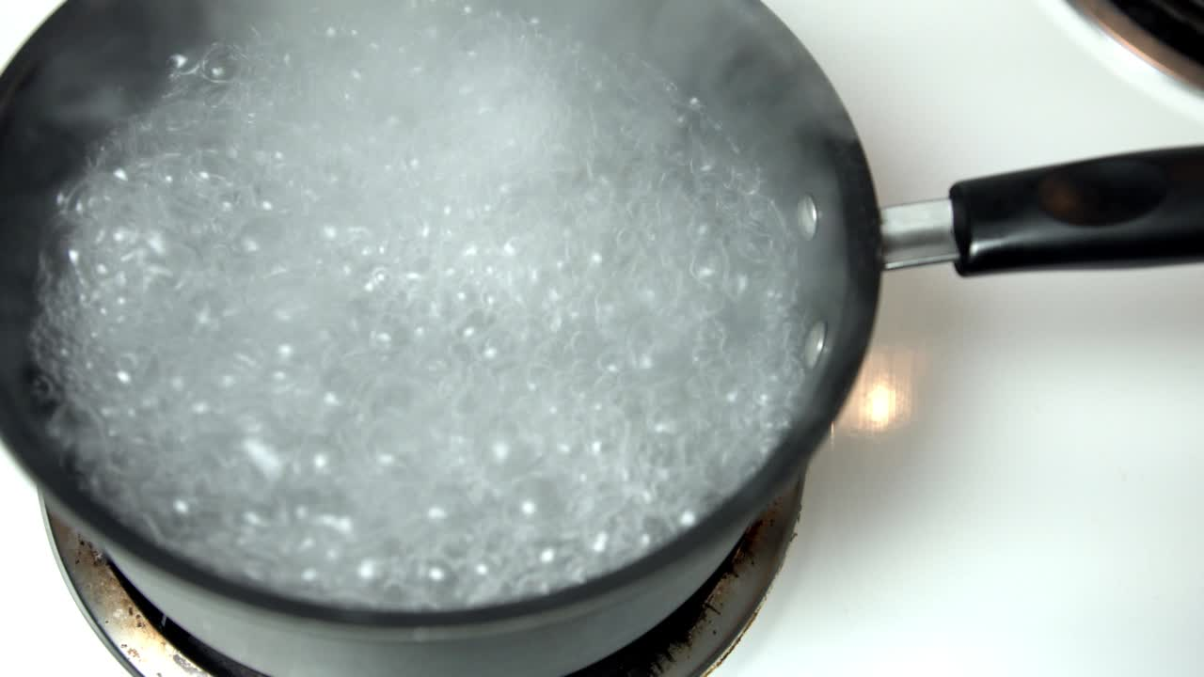
Sıvının her yerinde gerçekleşen buharlaşma olayı kaynama olarak adlandırılmaktadır. Bu sırada kabarcık oluşumu gerçekleşir.

Slide 11
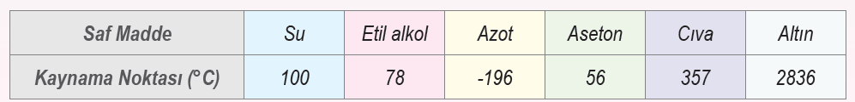
KAYNAMA NOKTASI

Slide 12
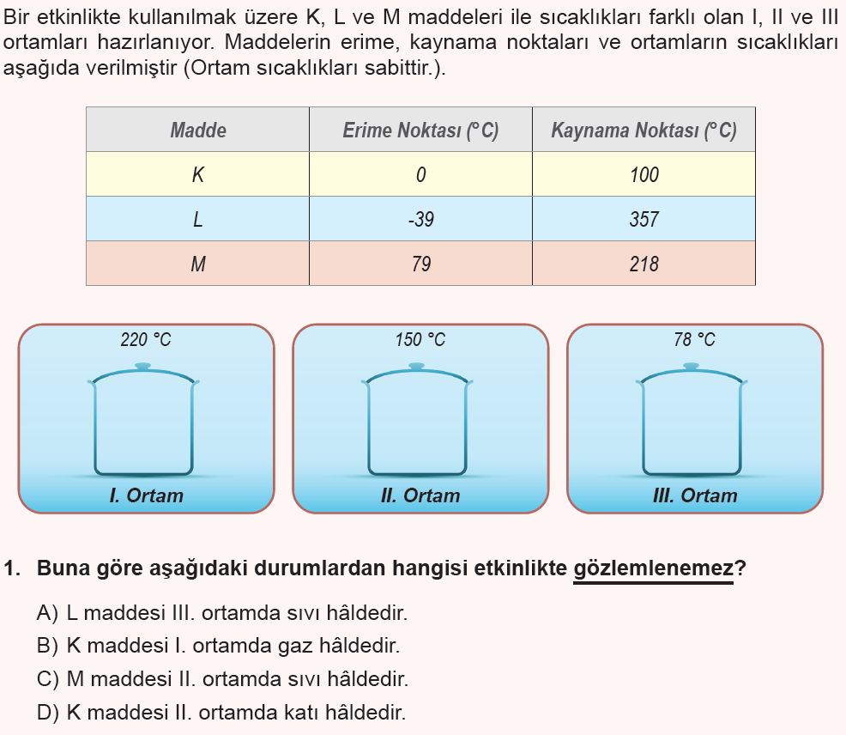

Slide 13




@mervehocaile
@mervehocaile
Konu anlatım videoları, ders ve içerik dosyaları için takip etmeyi unutma!

